Slide 1
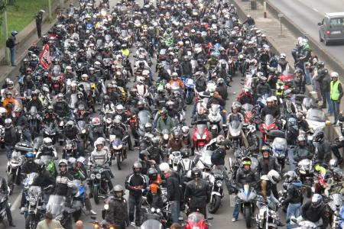
Amis motards,
Alors que nous sommes tous en train de nous mobiliser contre le Contrôle Technique des 2 roues motorisés,

Slide 2
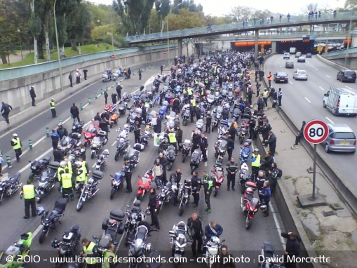
Que la FFMC (Fédération des motards en colère) a fait des pieds et des mains pour faire avorter ce projet,
Que les pouvoirs publics semblent avoir enfin compris l’inutilité sécuritaire de cette mesure

Slide 3
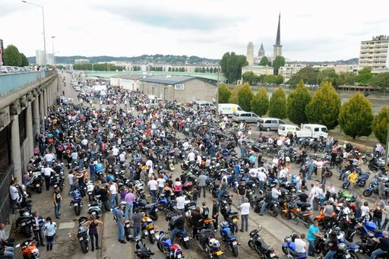
De grands groupes de CT automobile font du lobbying et se préparent au juteux marché du 2 roues, vu que le marché des CT voitures stagne
(et oui, encore une question de pognon… bien plus que de sécurité, car n’oublions pas que
seulement 0,7%
des accidents sont dus à un défaut des véhicules!!)

Slide 4

Il en est ainsi par exemple de Sécuritest qui prépare ses centres au CT moto
( http://www.securitest.fr/controle-technique-deux-roues )
et de Dekra
qui a fuit le dernier salon de la moto,
craignant les réactions des motards!...

Slide 5
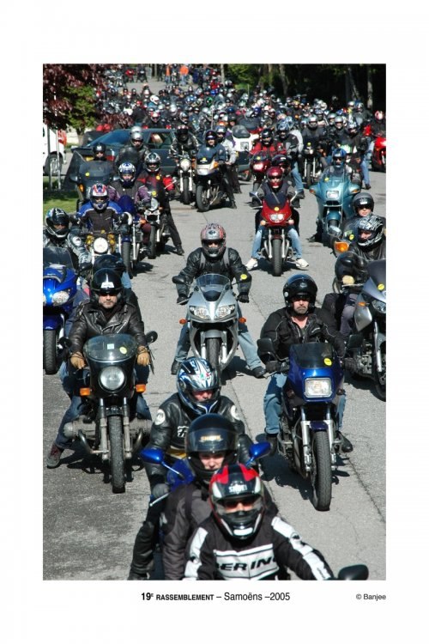
Mais on peut être poignardé aussi dans le dos par ses « amis ».
Ainsi Honda France vient de pondre une circulaire, dont vous trouverez la copie ci-après. Et oui, s’il y a de l’argent à se faire sur le dos des motards, certains perdent tous scrupules!!

Slide 6
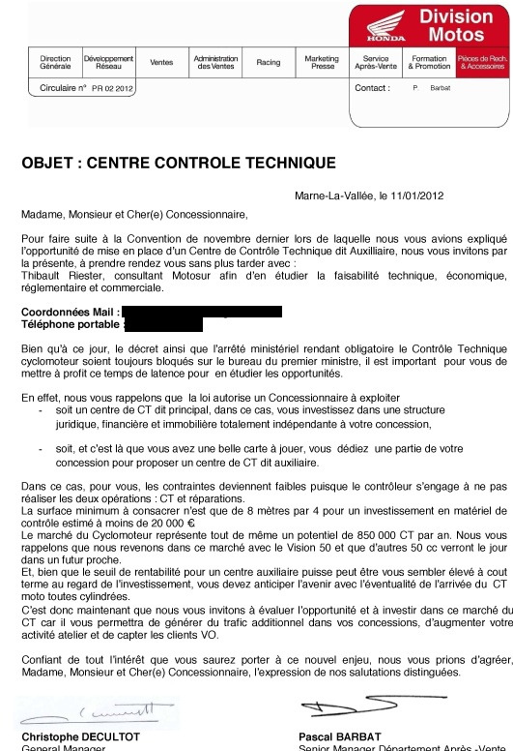

Slide 7
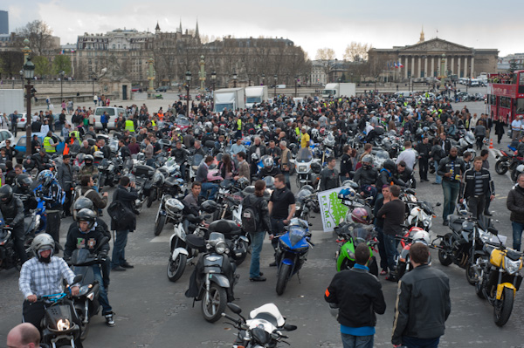
J’envoie ce jour une lettre à Honda France et à mon concessionnaire, pour les prévenir que ma prochaine moto… ne sera pas Honda!
Et je vous engage a faire savoir votre mécontentement aussi:
La majorité d’entre nous sommes motards et automobilistes. Quand le CT voiture sera à faire, posez donc la question au centre de contrôle pour savoir s’il est « pour ou contre » le CT moto, et si la réponse est « pour », alors dites que vous irez faire votre Contrôles Techniques ailleurs!

Slide 8
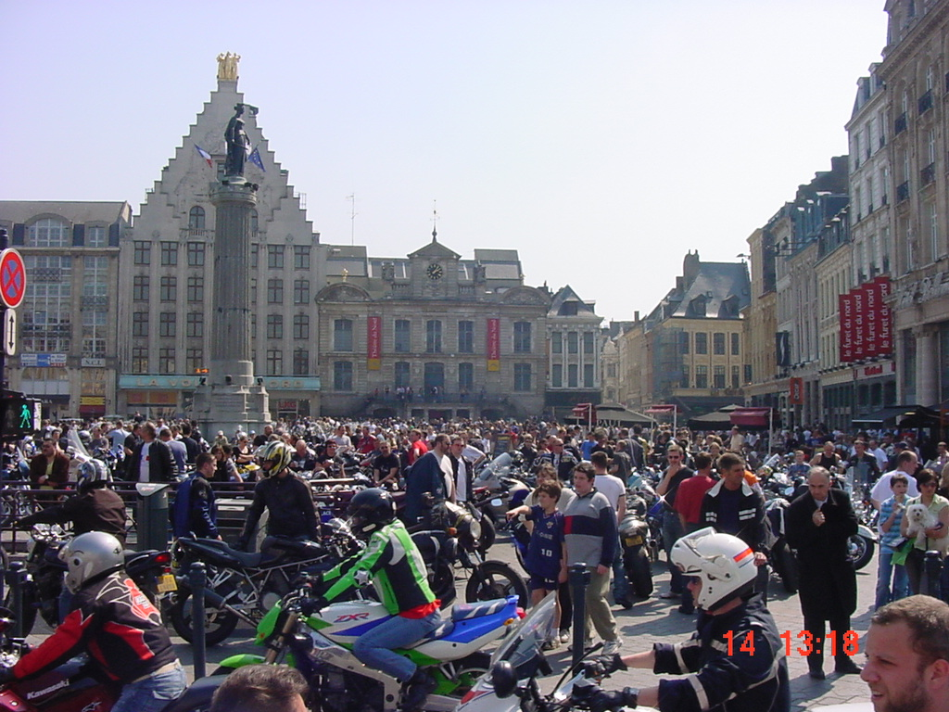

Faites aussi savoir votre mécontentement à Honda!
Si je suis seul à écrire, j’aurai peu de poids, si nous sommes 10 000, ils vont comprendre!
La marque européenne de motos a déjà pris ouvertement position CONTRE le contrôle technique des 2RM… D’autres suivront sans doute… On reconnaitra ceux pour qui les motards ne sont pas synonymes de pompe à fric…
Le consomActeur que je suis va s’en souvenir!

Slide 9



Pour moi, déjà, c’est:
D’autres suivront…..
Et vous???

Slide 10
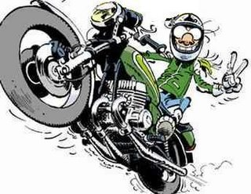
Vous aussi, réagissez, faites savoir votre mécontentement!
Et rappelez vous qu’ « Il est dans la nature de l’homme d’opprimer ceux qui cèdent et de respecter ceux qui résistent. »*
Alors,
RESISTEZ!!!!
Et faites circuler ce PPS auprès de vos amis motards!
@pel2phare
*Thucydide PPS by Vicomte

